Slide 1
Capítulo 4: Facilidades Interactivas del z/OS:
TSO/E, ISPF, y UNIX
58
Notes:
Habíamos mencionado que el z/OS es ideal para procesamiento de jobs batch – carga de trabajo que ejecuta en ‘background’ con mínima interacción humana si fuera necesaria. Sin embargo, z/OS es tanto un sistema operativo interactivo como para procesos batch. Por interactivo significa que usuarios finales (a veces decenas de miles de usuarios simultáneos, en el caso de z/OS) usando el sistema en tiempo real mediante la interacción directa, tales como comandos e interfaces de menúes.
Todo aquel que trabaje con z/OS necesita conocer sus interfaces para usuarios finales. Principalmente mediante el uso del TSO/E y su interfaz mediante el uso de menúes, llamada ISPF. Estos programas le permiten conectarse al sistema, ejecutar programas y trabajar con archivos de datos. Además, necesita conocer las facilidades interactivas de la implementación en z/OS de interfaces UNIX, conocidas en conjunto como z/OS UNIX System Services, o “z/OS UNIX”.

Slide 2
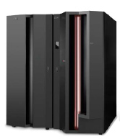
Objetivos
Ser capaz de:
Logon (conexión) al z/OS
Ejecutar programas desde el TSO READY prompt
Navegar entre los paneles de opciones del ISPF
Usar el editor ISPF para hacer cambios en un archivo
Usar las interfaces UNIX provistas en z/OS, incluyendo el shell de comandos z/OS UNIX
Notes:
z/OS provee un número de facilidades que permite a los usuarios interactuar directamente con el sistema operativo. Este capítulo provee una visión general de cada facilidad. Habrá ejercicios prácticos para ayudar a los estudiantes desarrollar su comprensión de estas importantes facilidades.

Slide 3
Términos clave en este capítulo
3270 y emulador 3270
CLIST
ISHELL
ISPF
logon
modo nativo
comando OMVS
path
password
READY prompt
record (registro)
Restructured Extended Executor (REXX)
root
SDSF
shell
Time Sharing Option / Extensions (TSO/E)
user ID (usuario)
Notes:
Tips:
3270 refiere a un dispositivo terminal o consola, pero a veces este ‘display’ se emula mediante el programa emulador 3270.
En un archivo z/OS (data set), cada línea de texto se conoce como registro (record).
TSO es lo que hace interactivo al sistema operativo z/OS (no solo batch-oriented).

Slide 4
Cómo podemos interactuar con z/OS?
TSO/E
Permite a los usuarios conectarse (logon) al z/OS y usar un conjunto limitado de comandos básicos. Esto a veces se lo llama ‘usar TSO en modo nativo’.
ISPF
Provee un sistema de paneles (menu) para el acceso a varias funciones de uso común en z/OS.
z/OS UNIX shell y utilitarios
Permite a los usuarios escribir e invocar shell scripts y utilitarios, y usar el lenguaje de programación shell.
Notes:
z/OS provee un número de facilidades que permite a los usuarios interactuar directamente con el sistema. En este módulo veremos brevemente cada una de estas facilidades. Al final trabajaremos con algunos simples ejercicios para que el estudiante tenga alguna experiencia práctica con el z/OS.

Slide 5
Conceptos de TSO
TSO/E
  Acrónimo para Time Sharing Option / Extensions
  Permite a los usuarios crear una sesión interactiva con el z/OS
  Provee capacidad de conexión por usuario, y una interfaz de comandos básicos para el z/OS
  La mayoría de los usuarios trabajan con el TSO mediante otra interfaz de menúes, el Interactive System Productivity Facility (ISPF)
Notes:
Muchos usuarios z/OS se refieren al TSO/E simplemente como “TSO,” y es como a veces aparecerá en este manual. También podremos usar “usuario o user” al referirse a un “usuario final o end user.”
Qué es TSO? Es lo que le permite a los usuarios crear una sesión interactiva con el sistema z/OS. TSO provee una única capacidad de conexión (logon) del usuario, y tener una interfaz de comandos con el z/OS.
La mayoría de los usuarios de TSO usanel ISPF. Es una colección de menúes y paneles que ofrecen un amplio rango de funciones para asistir a los usuarios para trabajar con archivos del sistema. Usuarios de ISPF incluye programadores de sistemas y aplicaciones, administradores, y otros que acceden a z/OS. En general, TSO y ISPF lo hace más fácil para gente con varios niveles de experiencia para interactuar con el sistema z/OS.

Slide 6
Conceptos de TSO (cont.)
En un sistema z/OS, cada usuario tiene una identificación (user ID) y una palabra clave autorizada (password) para la conexión a TSO.
Durante la conexión a TSO (logon), el sistema muestra la pantalla de logon de TSO en el display 3270 del usuario o en una emulación TN3270.
Los system programmers de z/OS modifican las sentencias de control del procedimiento de logon de TSO para un mejor uso de acuerdo a sus necesidades.
Notes:
En un sistema z/OS, a cada usuario se le asigna una identificación (user ID) y clave (password), autorizado para conectarse (logon) a TSO. Requiere una terminal 3270 o, más común, una emulación TN3270 en la PC. El logon tiene el mismo propósito que un panel de logon de Windows.

Slide 7
Pantalla de logon de TSO/E
------------------------------- TSO/E LOGON -----------------------------------
Enter LOGON parameters below: RACF LOGON parameters:
Userid ===> ZPROF
Password ===> New Password ===>
Procedure ===> IKJACCNT Group Ident ===>
Acct Nmbr ===> ACCNT#
Size ===> 860000
Perform ===>
Command ===>
Enter an 'S' before each option desired below:
-Nomail -Nonotice -Reconnect -OIDcard
PF1/PF13 ==> Help PF3/PF15 ==> Logoff PA1 ==> Attention PA2 ==> Reshow
You may request specific help information by entering a '?' in any entry field
Notes:
El procedimiento de ‘logon’ dispone (allocate) los data sets que necesita el usuario, los recursos que puede acceder (via RACF, programa de seguridad en z/OS), el tamaño de memoria (region) para su address space.
Use reconnect si perdió su conexión.
Note las teclas clave (PF Keys). En norma su uso, asignando distintos valores a cada una dependiendo de sus necesidades. Más adelante veremos las definiciones usadas para este curso.

Slide 8

Usando comandos de TSO en modo nativo
Usualmente, ISPF provee la interfaz para TSO.
Sin embargo, TSO incluye un conjunto limitado de comandos básicos, independientes del ISPF y de otros programas.
Utilizar el TSO de esta manera se llama usar
    TSO en su modo nativo.
Cuando se conecta a TSO, el sistema z/OS responde mostrando en la terminal ‘READY’, y espera por la entrada de algún comando (similar a DOS).
READY _
Notes:
Muchas instalaciones prefieren tener sesiones de usuarios de TSO que automáticamente usen la interfaz ISPF después del ‘logon’. Discutiremos el conjunto de comandos básicos de TSO disponible, independientes de otros programas complementarios, como el ISPF.

Slide 9
Terminología para Data Sets
Los archivos en z/OS se llaman data sets. Antes que se pueda grabar datos en ellos se debe reservar espacio en disco para los data sets. El usuario está involucrado especificando la cantidad de espacio como así también su formato. A continuación algunos términos usados en la definición (allocate) de un data set:
Volume serial - Nombre de seis caracteres para el volumen de disco o cinta, como por ejemplo TEST01
Device type - Modelo o tipo de dispositivo de disco, como 3390
Organization - Método de procesamiento del data set, por ej. secuencial
Record format - El dato se almacena en porciones llamadas registros, ya sea de longitud fija o variable
Record length - Longitud (número de caracteres) en cada registro
Block size - Si agrupamos los registros juntos para ahorrar espacio, especifica la longitud del bloque en caracteres
Extent - Asignación de espacio (allocation) para contener los datos. cuando la extensión primaria se llena, el sistema operativo automáticamente asigna más extensiones llamadas secundarias
Space - Espacio en disco asignado (allocate) en unidades llamadas bloques (blocks), pistas (tracks), o cilindros (cylinders)

Slide 10
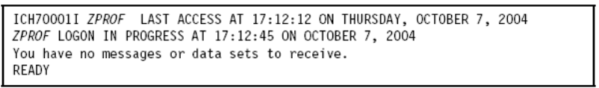
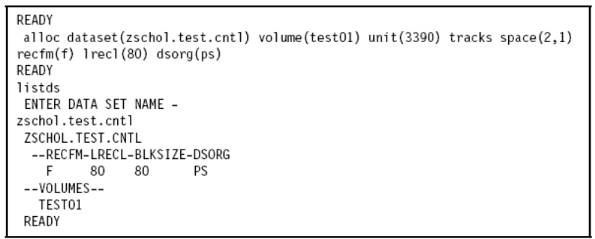
T S O
TSO Logon READY prompt
Allocate de dataset desde línea de comandos de TSO

Slide 11
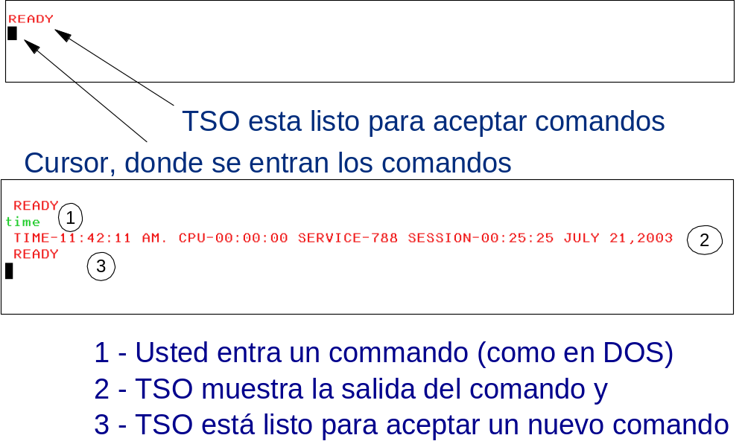
TSO Ready Prompt
Notes:
El ‘READY prompt’ acepta comandos de línea simples como HELP, RENAME, ALLOCATE y CALL.

Slide 12
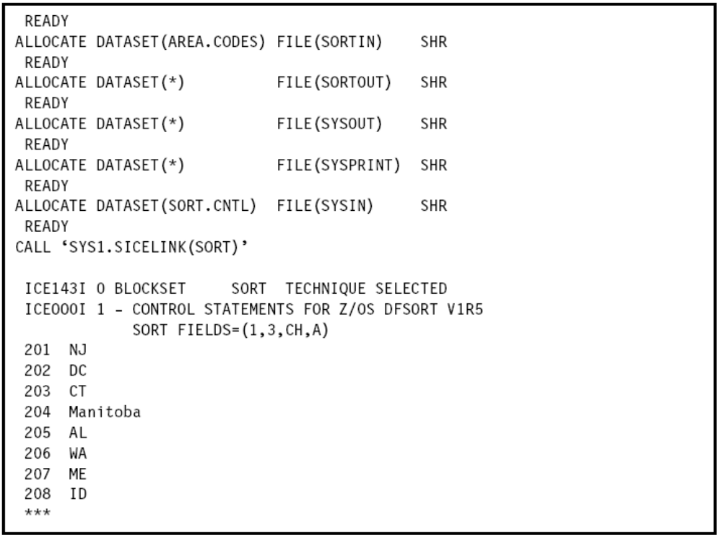
Uso nativo de comandos de TSO para SORT de datos

Slide 13

Usando TSO/E para programación
CLIST
REXX Exec
Command Processor

Slide 14
Qué es un CLIST (Command List)
CLIST es un lenguaje interpretativo de alto nivel que permite trabajar en forma más eficiente con TSO/E, permite manejar cualquier número de tareas.
Debido a que el lenguaje de CLIST es interpretativo, los CLISTs son fáciles de probar y NO necesitan compilación.
ejecuta
corregir <cualquier> error
re-ejecuta
Grabar programas estructurados, realizar I/O, manejar excepciones e interrupciones
Operaciones aritméticas y lógicas en datos numéricos
Funciones de manejo en serie para proceso de datos
Realizar tareas rutinarias (por ejemplo data set allocation)
Proveer funciones para aplicaciones interactivas usando ISPF*
* Interactive System Productivity Facility
Notes:
Con TSO nativo, es posible agrupar un conjunto de comandos en un archivo, llamado un ‘command list o CLIST’, y ejecutarlo como si fuera un solo comando. Cuando invoque un CLIST, éste emite los comandos TSO/E en secuencia. CLISTs de utilizan para realizar tareas rutinarias, hacién más eficiente el trabajo del usuario con el TSO.
Los usuarios de TSO crean CLISTs con el lenguaje de comandos CLIST. Otro lenguaje de comandos usado con TSO se llama Restructured Extended Executor o REXX.

Slide 15
Qué es un REXX Exec (a.k.a. execs)?
como CLISTs
El REstructured eXtended eXecutor (REXX) es un lenguaje interpretativo de alto nivel que permite escribir programas en una forma clara y estructurada.
Usted puede realizar numerosas tareas (tasks), como invocar programas escritos en otros lenguajes.
Realiza I/O y procesos aritméticos, y graba datos de aplicaciones interactivas usando el ISPF

Slide 16

CLISTs versus REXX
CLIST ejecuta sólo en ambiente TSO/E mientras REXX puede ejecutar en cualquier address space MVS.
REXX es un lenguaje ‘Restructured Extended Executor’, un lenguaje de comandos usado con TSO.
REXX es la implementación del lenguaje de procedimientos ‘Systems Application Architecture’ (SAA), por eso se pueden codificar execs de REXX que ejecutarán en cualquier ambiente soportado por SAA - por ejemplo zVM/SP (CMS).
Ambos, CLISTs y REXX ofrecen un tipo de procesamiento shell script (shell script-processing).
Ambos son lenguajes interpretativos, no lenguajes compilados (aunque REXX también puede compilarse).
Algunos usuarios z/OS escriben funciones directamente como CLISTs o programas REXX.
Programación en CLIST es único para z/OS, mientras que el lenguaje REXX language se usa en varias plataformas.
CLIST
REXX
Notes:
Otro lenguaje de comandos usado con TSO se llama Restructured Extended Executor o REXX. Ambos, CLIST y REXX ofrecen procesamiento tipo shell script. Estos son lenguajes interpretativos, en oposición a los lenguajes compilados (aunque los REXX también pueden compilarse).
Algunos usuarios de TSO escriben funciones directamente como CLIST o programas REXX, pero es más común verlos implementados como funciones ISPF, o por otros programas producto. La programación CLIST es única para z/OS, mientras que REXX se utiliza en otras plataformas.

Slide 17
Ejemplo de REXX Exec
File Edit Edit_Settings Menu Utilities Compilers Test Help
------------------------------------------------------------------------------------
EDIT KETTNER.REXX.CLIST(MYOMVS) - 01.00 Columns 00001 00072
Command ===> Scroll ===> PAGE
****** ************************* Top of Data ******************************
000100 /* REXX OMVS */
000200 p = prompt("on"); /* dont suppress prompting */
000300 "omvs sessions(3) noshareas";
000400 x = prompt(p); /* restore original prompt state */
000500 return;
****** ************************ Bottom of Data ****************************

Slide 18

Terminal monitor Program
TSO/E provee comandos que permiten realizar una amplia variedad
de tareas.
Usted puede definir un Command Processor para la mejorar la
definición y mantenimiento de data sets, y escribir y probar
programas.
Usted puede escribir un Command Processor para reemplazar o
agregar al set de comandos de TSO.
Un Command Processor es un programa que recibe el control por el terminal
monitor program (TMP) cuando un usuario ingresa un comando en la terminal.
El TMP provee la interfaz entre la terminal del usuario y el Command Processor,
proveyendo varios servicios del sistema.
TMP
NOTA: Como ejemplo de un Command Processor – cuando se conecta (log on) a TSO/E, el programa especifica en
la sentencia EXEC del procedimiento de logon del usuario se carggue como el TMP. Después de completar
el logon, el TMP envía un mensaje READY a la terminal para que se entre un comando.

Slide 19
Conceptos ISPF
Acrónimo por Interactive System Productivity Facility
ISPF es una interfaz dirigida por menú, para la interacción del usuario con el sistema z/OS. El ambiente ISPF ejecuta desde TSO nativo.
ISPF provee utilitarios, un editor y aplicaciones ISPF para el usuario. Existen varios controles de seguridad que permiten a un usuario de ISPF tener libre acceso a varias funciones del sistema z/OS.
Notes:
Después de conectarse a TSO (log on), típicamente los usuarios acceden al menú ISPF. En efecto, muchos usan exclusivamente ISPF para realizar sus tareas en z/OS. ISPF es una aplicación mediante paneles que se navegan mediante el teclado.

Slide 20
Navegando por los menúes del ISPF
Para acceder a ISPF bajo TSO, el usuario entra un comando desde el ‘READY prompt’ para ver el manú primario del ISPF ‘ISPF Primary Option Menu’.
Usted puede acceder a ayuda en línea desde cualquier panel de ISPF (mediante la tecla PF1 = Help)
ISPF incluye un editor de texto y browser, funciones para ubicar archivos, y realizar otras funciones utilitarias.
Notes:
<No notes>

Slide 21
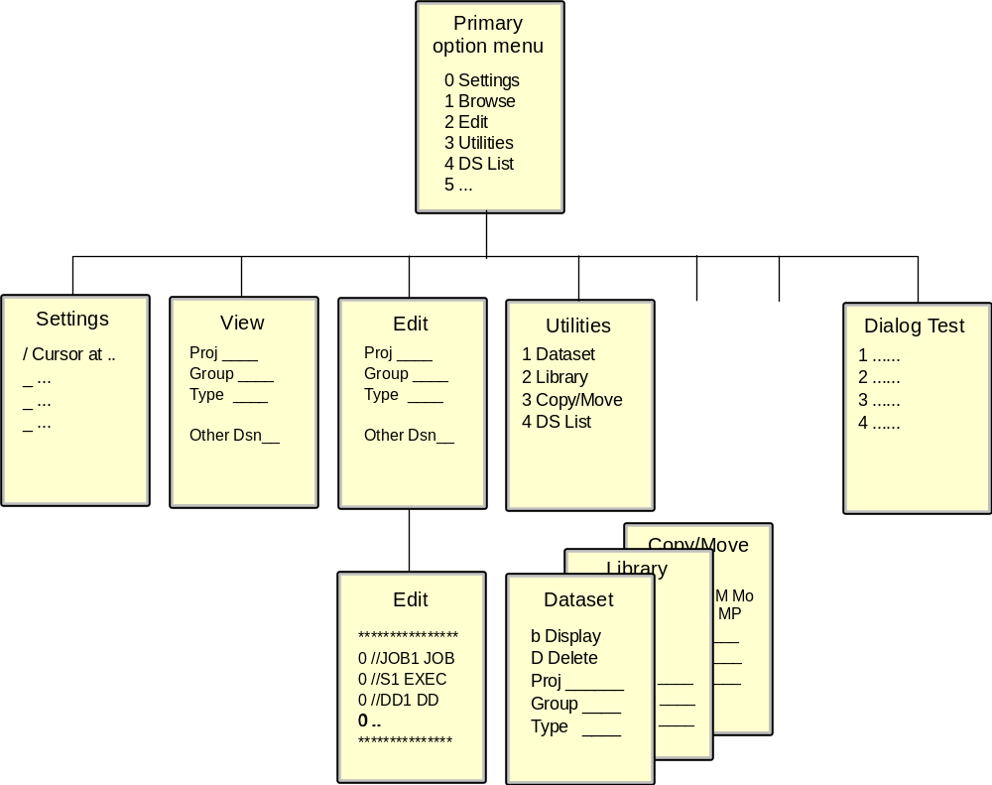
ISPF Estrutura de Menúes
Notes:
Como puede verse, ISPF tiene una estructura tipo árbol. Algunos usuarios UNIX la laman interfaz cautiva.
El menú primario de opciones está en la cima del árbol. Este panel lo puede modificar el system programer con opciones adicionales. De esta manera, puede variar en características y contenido de instalación a instalación.

Slide 22
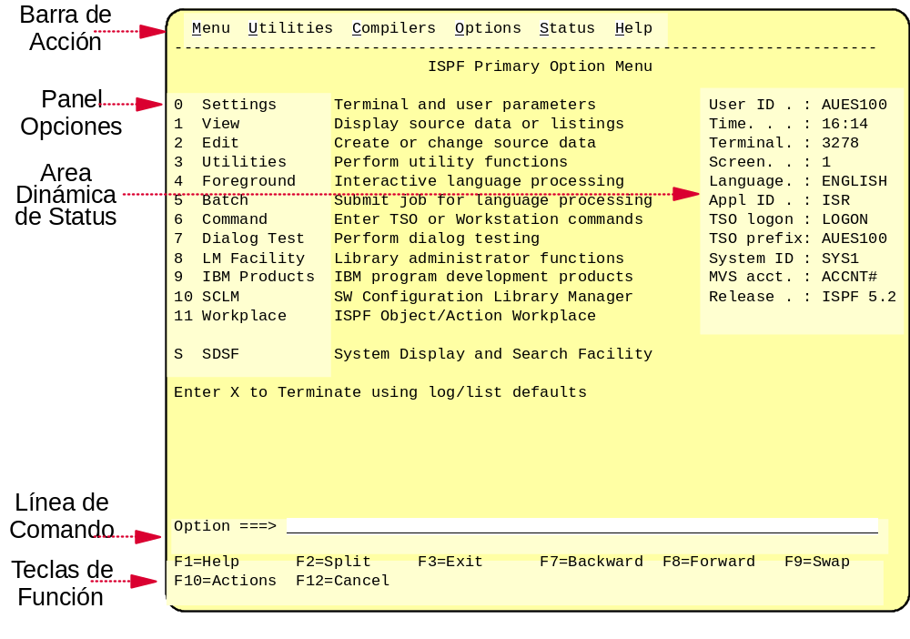
Estructura general de paneles ISPF
Notes:
Opción cero (O) le permite modificar las definiciones o seteos del ISPF. Por ejemplo, la línea de ingreso de comandos puede aparecer al final de la pantalla de su sesión de ISPF, mientras que el instructor puede usarlo al tope. Esta es una preferencia personal, usualmense se ubica el tope del panel.
Si quiere que aparezca al tope, haga lo siguiente:
Vaya al menú de la opción promaria de ISPF.
Seleccione opción 0 para ver menú Settings.
En la lista Options, remueva la barra “/” en la línea que dice “Command line at bottom”.

Slide 23
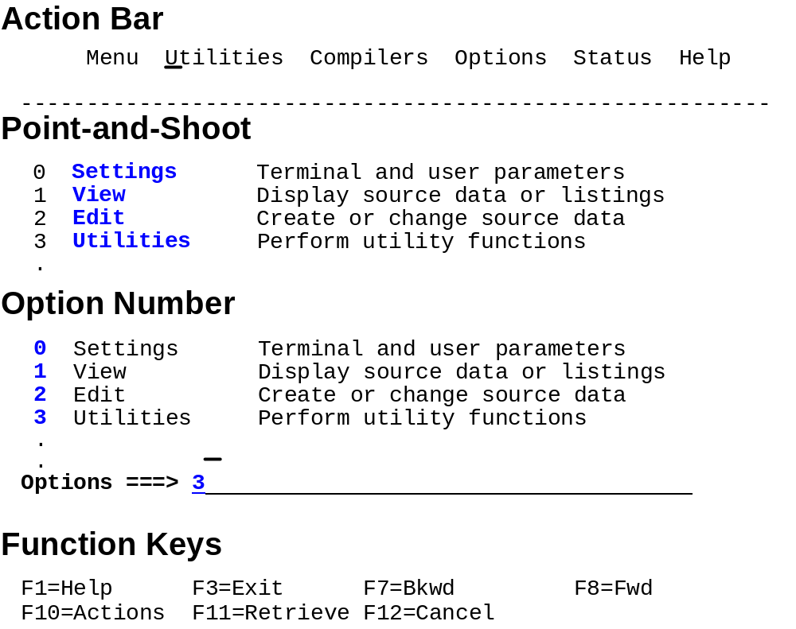
Funciones comunes provistas en menú ISPF…

Slide 24
Mapeo del Teclado (keyboard):
Función Tecla
Enter Ctrl (right side)
Exit, end, o return PF3
Help PF1
PA1 o Attention Alt-Ins o Esc
PA2 Alt-Home
Cursor movement Tab o Enter
Clear Pause
Page up PF7
Page down PF8
Scroll left PF10
Scroll right PF11
Reset locked keyboard Ctrl (left side)
Notes:
Muchos de las pantallas en los ejemplos usados en este curso muestran los valores de las teclas de función (PF) al final del panel. Es normal que cada instalación utilice los valores que más se adecúan a sus necesidades.
Aquí se muestran algunos de los valores de PF más usados, con su correspondiente clave.

Slide 25
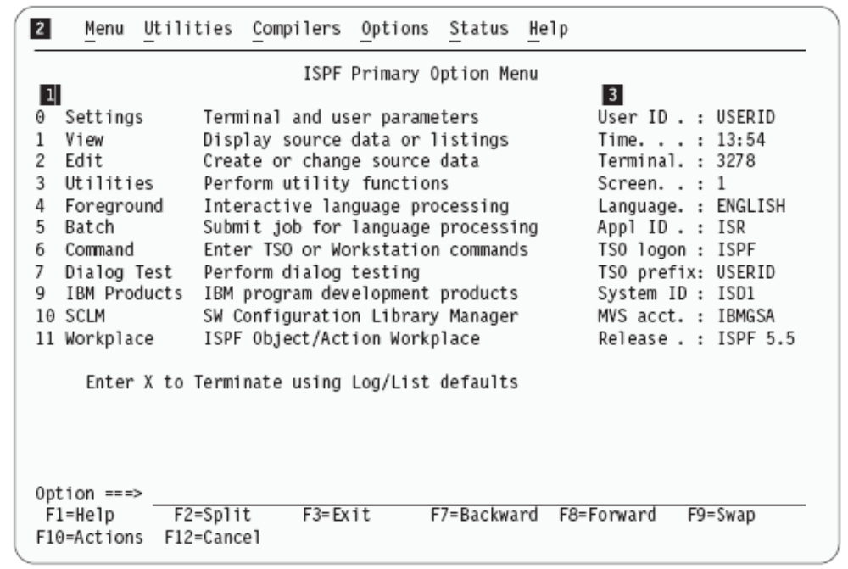
Primary Option Menu
Nota: Algunos paneles
ISPF POM pueden
incluir avisos de
copyright
Oprima ENTER
para remover
License material – Property of IBM
All Rights Reserved .
1
Primary Options
2
Action Bar
3
Dynamic Status Area
2
2

Slide 26
Primary Option Menu
Logon
Procedure
Logon
ID
1
Primary Options
2
Action Bar
3
Dynamic Status Area
2
2

Slide 27
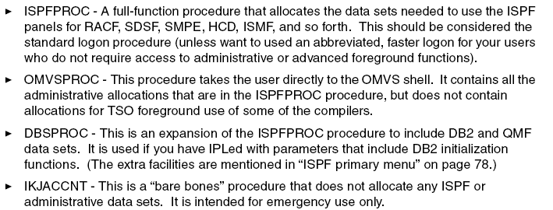
Procedimientos de Logon deTSO
(ej. Profile unix)
ejemplo

Slide 28
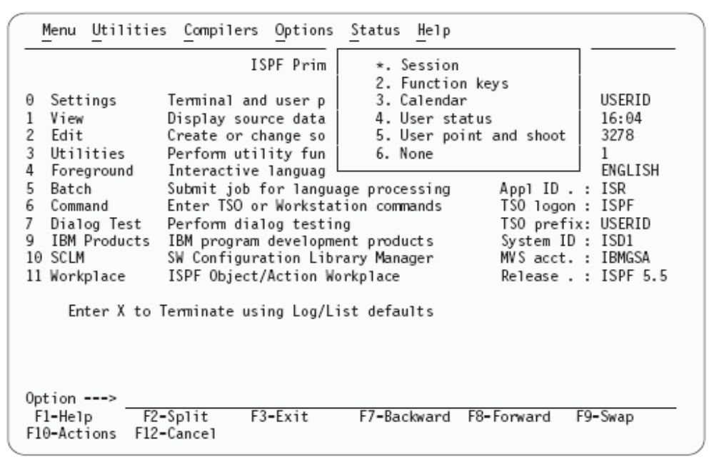
Status pull-down

Slide 29
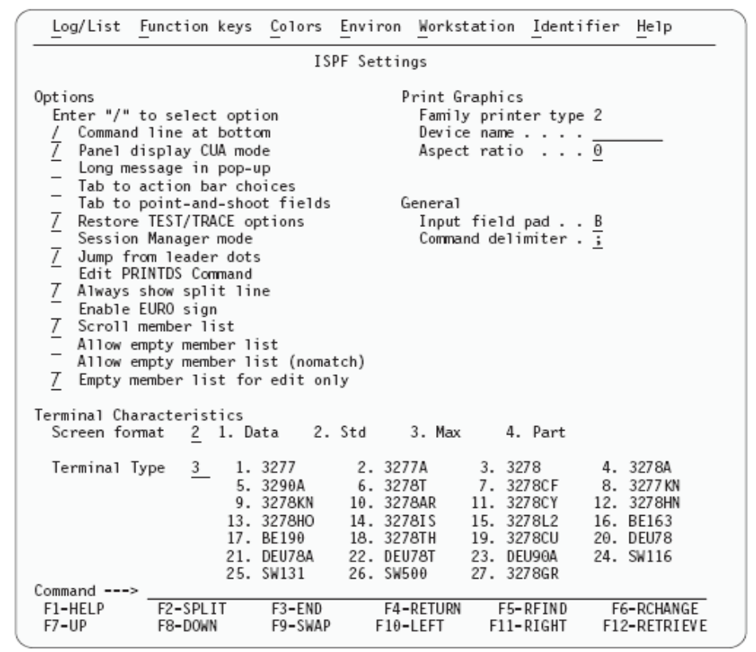
Option 0 ISPF Session Settings

Slide 30
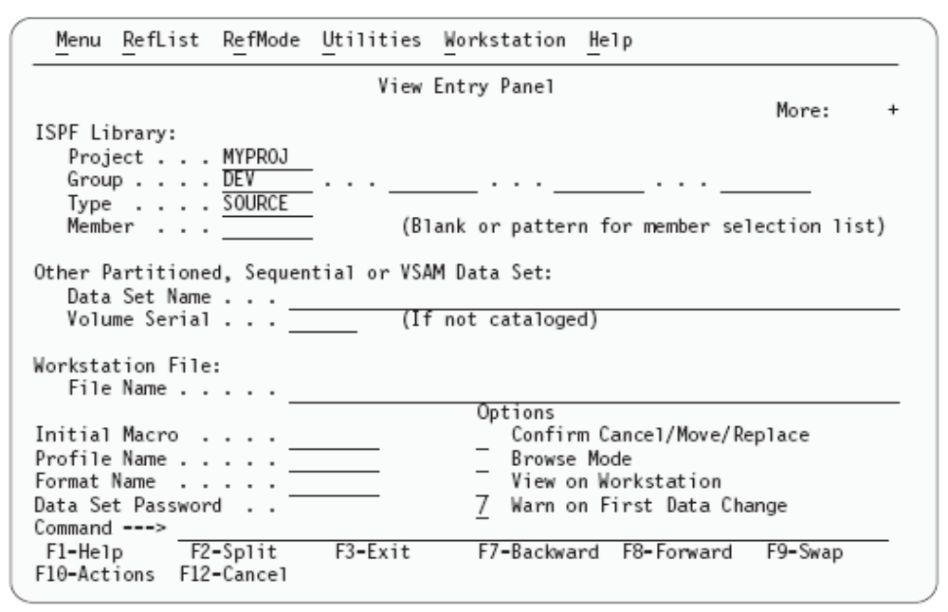
Option 1 VIEW

Slide 31
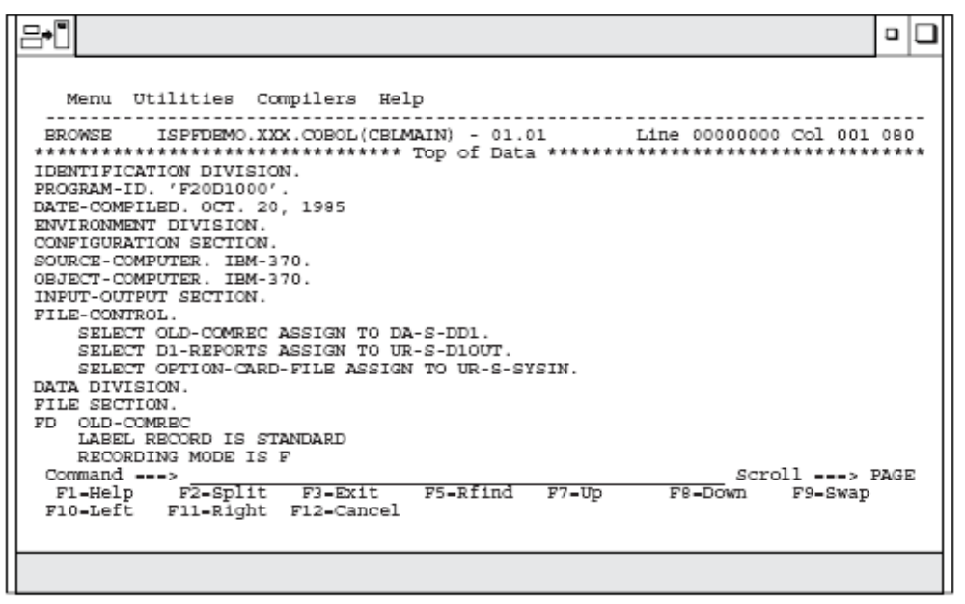
Option 1 VIEW
Browsing – data display

Slide 32
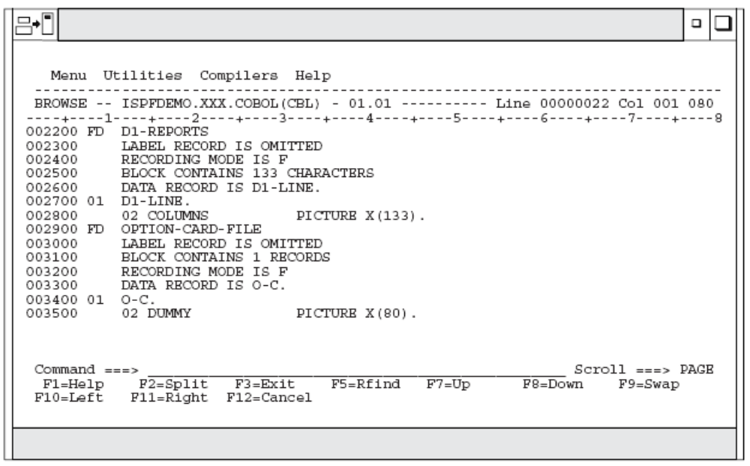
Option 2 V I E W
COLS
entre COLS en línea de comando

Slide 33
Tipee RESET para remover columnas de asistencia
VIEW ETP.PELPLEXU.PARMLIB(MSTJCLPU) - 01.18 Columns 00001 00072
Command ===> RESET Scroll ===> PAGE
=COLS> ----+----1----+----2----+----3----+----4----+----5----+----6----+----7--
****** ***************************** Top of Data ******************************
000100 //MSTJCLPU JOB MSGLEVEL=(1,1),TIME=1440
000200 // EXEC PGM=IEEMB860,DPRTY=(15,15)
000300 //STCINRDR DD SYSOUT=(A,INTRDR)
000400 //TSOINRDR DD SYSOUT=(A,INTRDR)
000500 //IEFPDSI DD DSN=ETP.PELPLEXU.PROCLIB,
000550// DISP=SHR,UNIT=3390,VOL=SER=ETP013
000510 // DD DSN=SYS1.PROCLIB,DISP=SHR
000700 //SYSLBC DD DSN=SYS1.BRODCAST,DISP=SHR
000800 /*
****** **************************** Bottom of Data ****************************

Slide 34
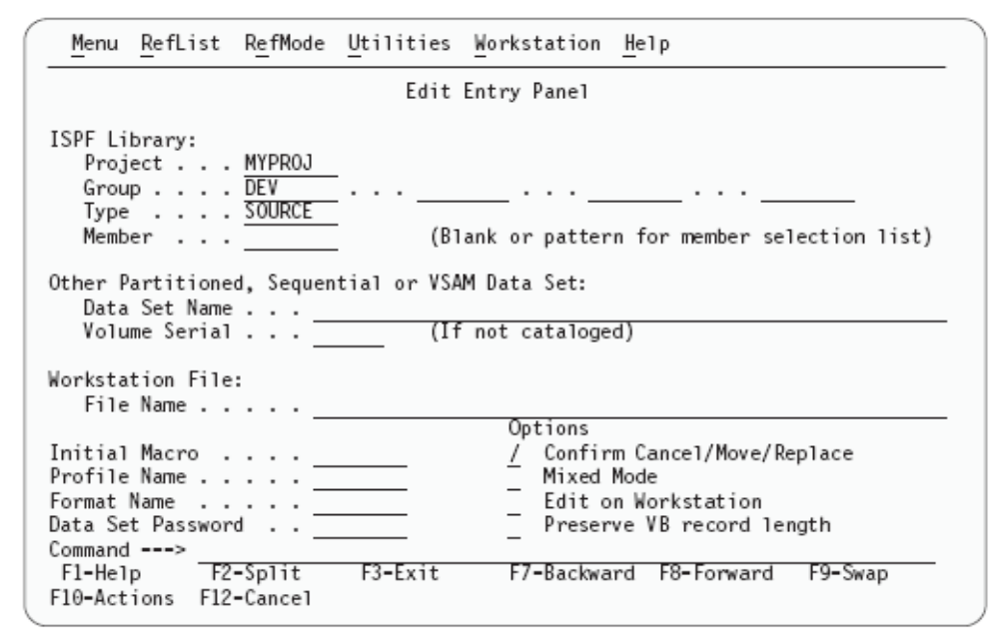
Option 2 E D I T
Si usted está conectado a una workstation, puede especificar un archivo de la misma, por ejemplo
C: \AUTOEXEC.BAT,
en este campo
C:\AUTOEXEC.BAT

Slide 35
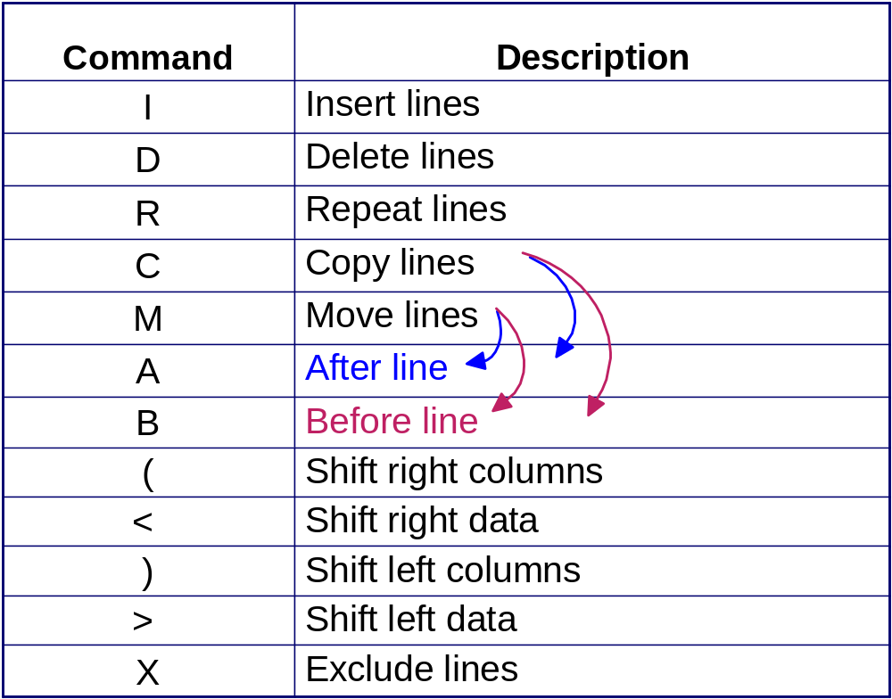
ISPF Edit Panel – algunos comandos de línea
Notes:
Desde el ISPF se puede ver el contenido de un data set (v para ver o view) o editarlo (e o edit).
Cuando se edita un data set, usted utiliza comandos de línea par atrabajar con el contenido del archivo, como se ve aquí.
Por ejemplo:
Para editar el contenido del data set, mover el cursor al área del registro a ser modificado y escriba sobre el texto existente.
Para encontrar o cambiar texto, debe ingresar el comando en la líne de comandos del editor.
Para agregar (insert), copiar (copy), borrar (delete), o mover (move) texto, ingrese estos comandos directamente en la línea de números en el lugar donde la acción deba ocurrir.
Para confirmar sus cambios, use PF3 o save. Para salir de ls edición del data set sin guardar los cambios, entre Cancel en la línea de comandos.

Slide 36
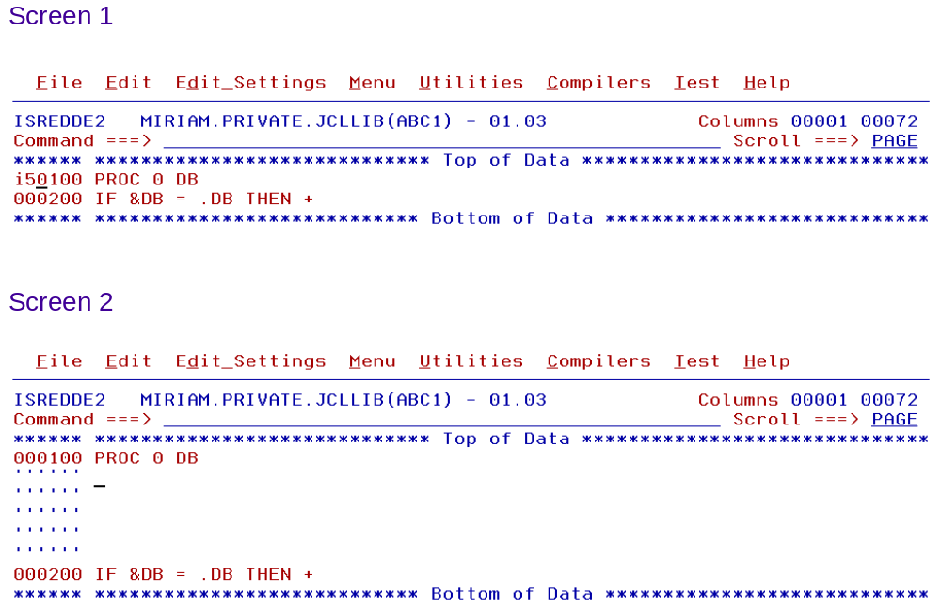
ISPF Edit Panel – Agregando líneas (Insert)
Notes:
Aquí se muestra el contenido de un data set abierto en modo edición. El uso de ingresar I5 es para insertar 5 líneas en blanco después del primer registro.
Note l alíne de números, el área de texto y la línea de comandos. Los comando de línea se escriben en la línea de números, y hay tres formas distintas para modificar en contenido de un data set. Los números de línea se incrementan de a 10 con el editor ISPF, y el usuario puede insertar nueve líneas más entre cada una de las actuales, sin tener que renumerar via programa.

Slide 37
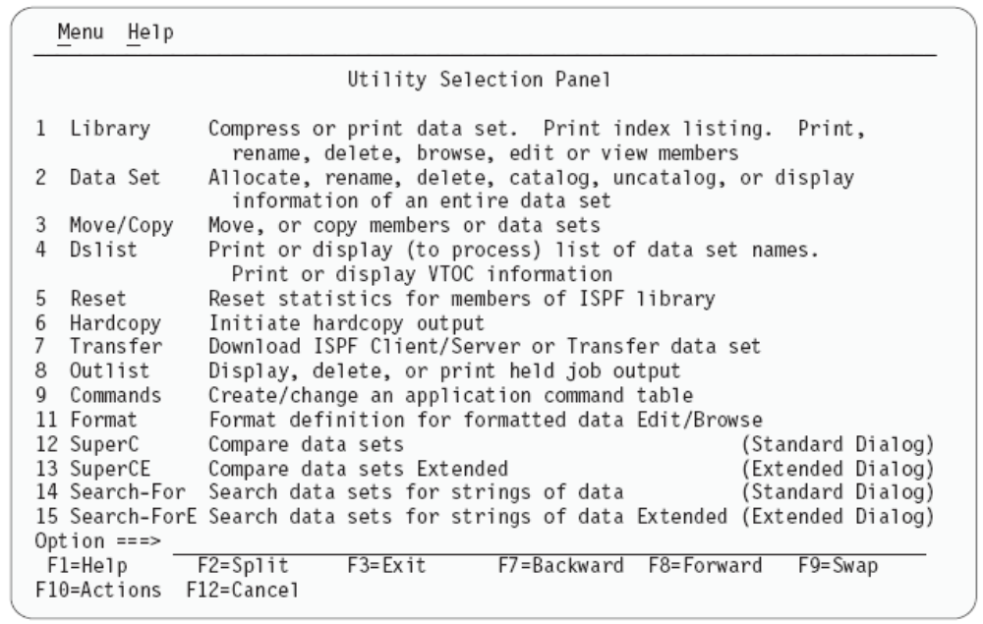
Option 3 UTILITIES

Slide 38
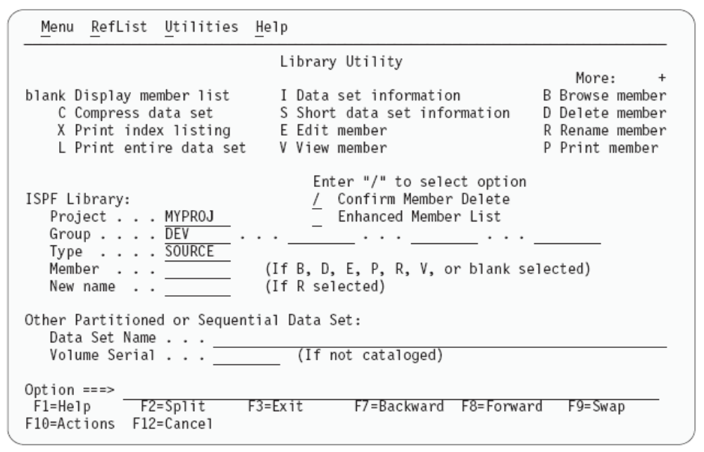
Option 3. 1 UTILITIES

Slide 39
Panel Allocate de ISPF
Menu RefList Utilities Help
Allocate New Data Set
Command ===>
Data Set Name . . . : ZSCHOL.TEST.CNTL
Management class . . . (Blank for default management class)
Storage class . . . . (Blank for default storage class)
Volume serial . . . . EBBER1 (Blank for system default volume) **
Device type . . . . . (Generic unit or device address) **
Data class . . . . . . (Blank for default data class)
Space units . . . . . TRACK (BLKS, TRKS, CYLS, KB, MB, BYTES
or RECORDS)
Average record unit (M, K, or U)
Primary quantity . . 2 (In above units)
Secondary quantity 1 (In above units)
Directory blocks . . 0 (Zero for sequential data set) *
Record format . . . . FB
Record length . . . . 80
Block size . . . . . 27920
Data set name type : (LIBRARY, HFS, PDS, or blank) *
F1=Help F2=Split F3=Exit F7=Backward F8=Forward F9=Swap
F10=Actions F12=Cancel
.
Notes:
Esta pantalla muestra un panel ISPF para crear (allocate) un archivo (data set).

Slide 40
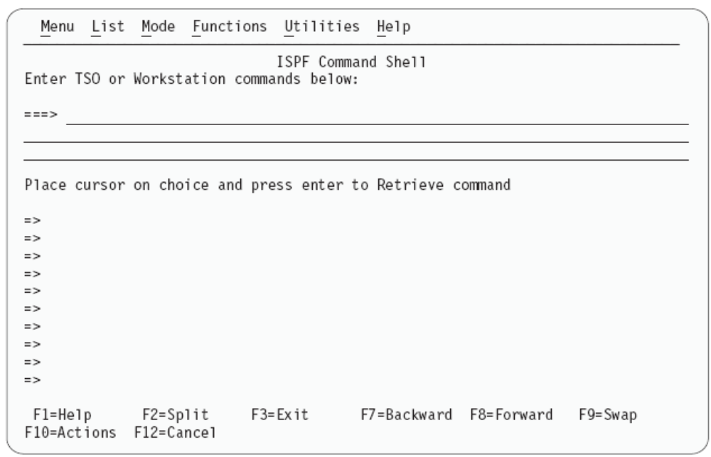
Option 6 T S O command

Slide 41
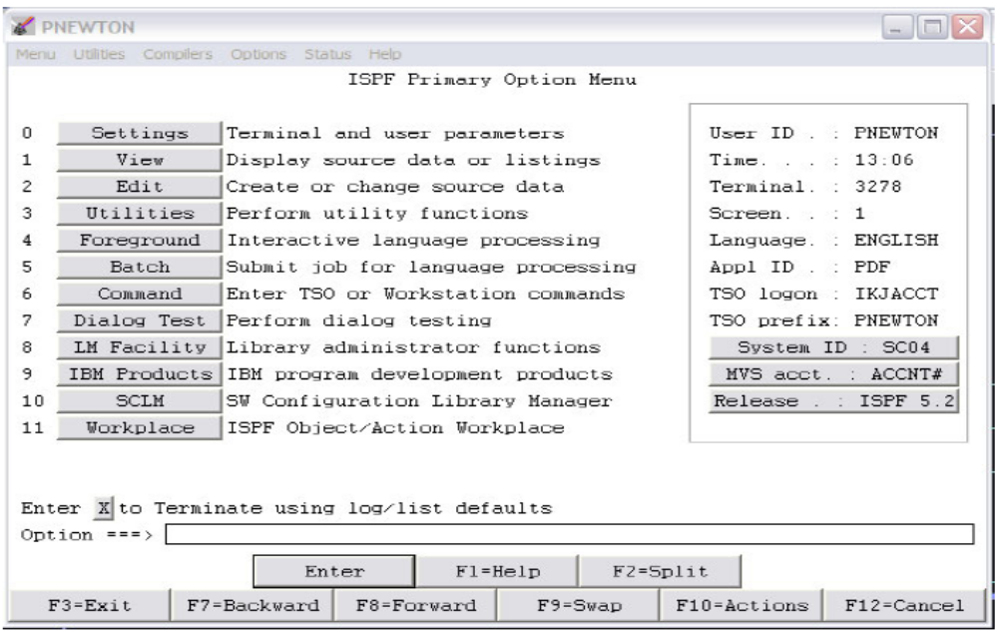
I S P F GUI

Slide 42
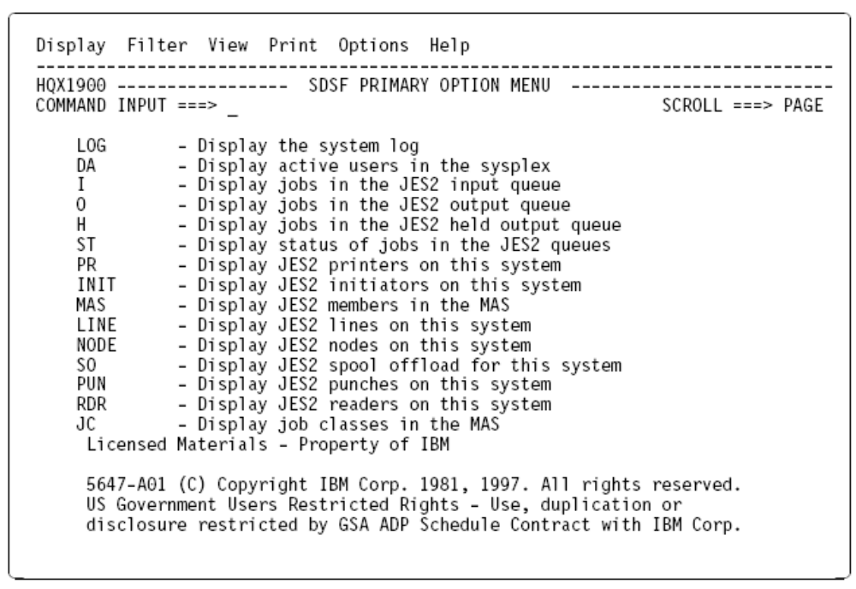
System Display and Search Facility (SDSF)
Tipear SDSF en cualquier ‘command line prompt’ y se invocará un panel igual a este

Slide 43
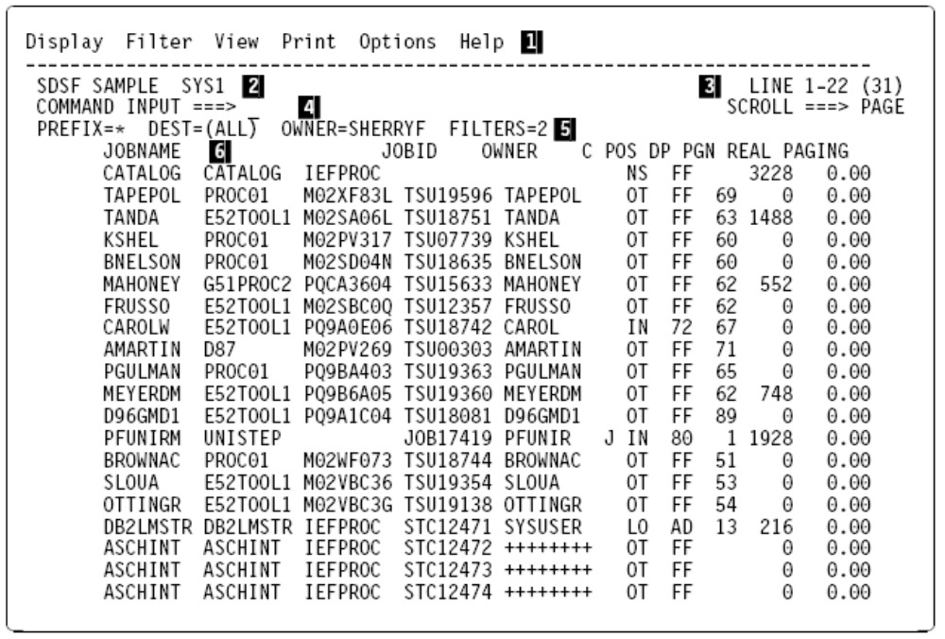
System Display and Search Facility (D A)

Slide 44
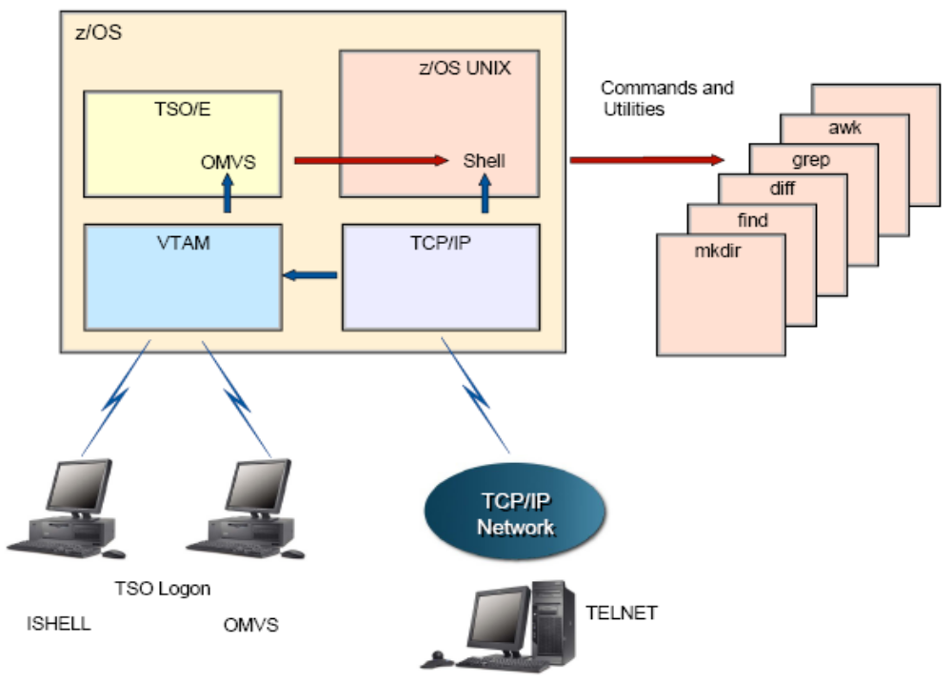
Unix Interactive Interface del z/OS (Unix System Services)

Slide 45
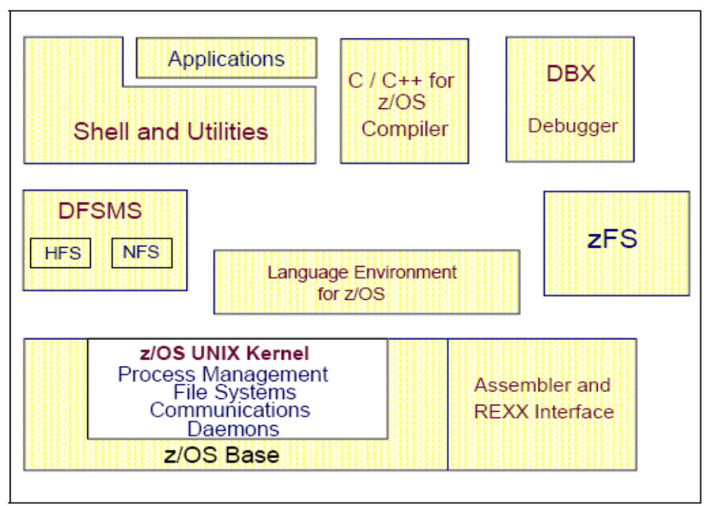
Unix está ‘dentro’ del z/OS

Slide 46
z/OS interfaces interactivas UNIX
Como TSO e ISPF, la shell y utilitarios de z/OS UNIX proveen una interfaz interactiva al z/OS.
Use la shell de UNIX para:
  Invocar shell scripts y utilitarios
  Escribir shell scripts (una lista de comandos shell creados con el lenguaje de programación shell)
  Ejecutar shell scripts y programas en lenguaje C en forma interactiva
Notes:
Para realizar algunas tareas comunes, el shell invoca otros programas, conocidos como utilitarios.

Slide 47
Invocando la shell UNIX
Usted puede invocar la shel de UNIX en cualquiera de estas formas:
  Desde una terminal 3270 o una workstation ejecutando un emulador 3270
  Desde una terminal attachada a TCP/IP, usando los comandos rlogin y telnet
  Desde TSO ejecutando los comandos OMVS o ISHELL
Notes:
El shell de z/OS UNIX está basado en el shell UNIX System V, y tiene algunas características del shell UNIX Korn.
El POSIX standard distingue entre un comando, que lo direcciona al shell para realizar una tarea específica y un utilitario, cuál es el nombre del programa por nombre dentro del shell. Para el usuario, no hay diferencia entre un comando y un utilitario.
El shell z/OS UNIX provee el ambiente que tenga ma mayoría de las funciones y capacidades. Comandos Shell fácilmente pueden combinarse en pipes o shell scripts, y de este modo convierte a nuevas funciones poderosas. Una secuencia de comandos shell se puede almacenar en un archivo de texto que puede ser ejecutado. A esto se lo denomina una shell script. El shell soporta varios de los features de un lengiaje de programación tradicional.

Slide 48
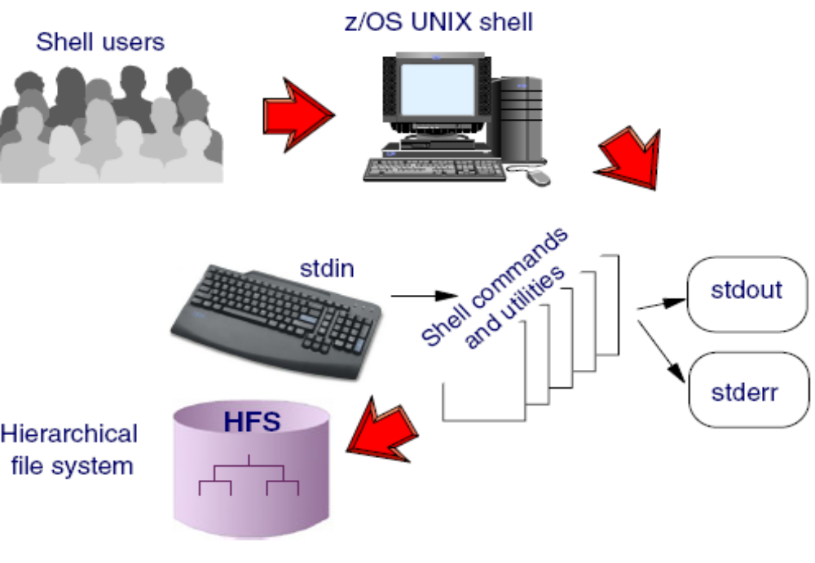
UNIX Shell

Slide 49
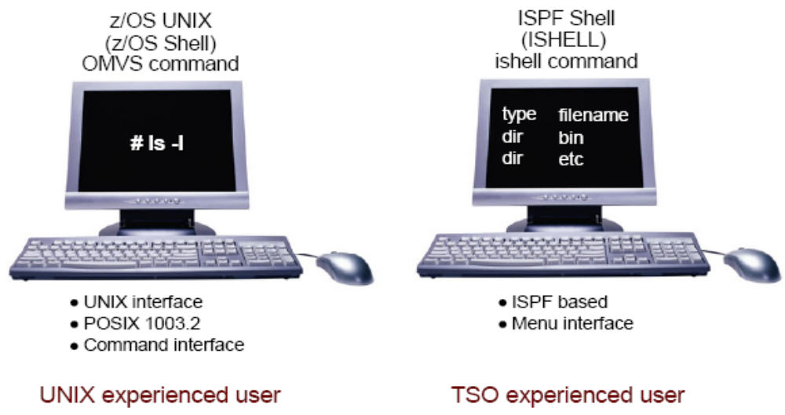
Interfaces Unix en TSO

Slide 50
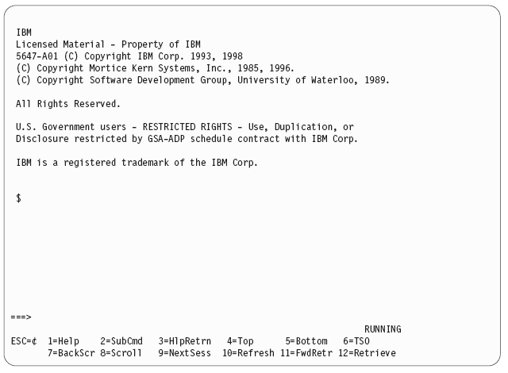
OMVS Shell
Entre cualquier
comando Unix

Slide 51
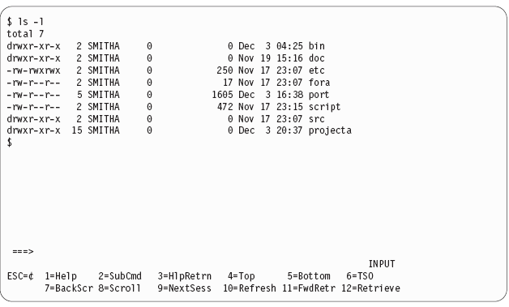
Display de directorios y archivos
ls -l

Slide 52
Comandos de TSO usados con z/OS UNIX
ISHELL -- Este comando invoca el shell ISPF.
  Pensado para usuarios más familiarizados con TSO/ISPF que UNIX.
  Provee paneles para trabajar con archivos UNIX, montar y desmontar file systems, y administración de z/OS UNIX.
  Programadores z/OS pueden hacer mucho de su trabajo bajo ISHELL.
OMVS -- Este comando invoca el shell z/OS UNIX.
  Pensado para usuarios más familiarizados con UNIX que TSO/ISPF
  Permite al usuario alternar entre el shell y TSO.
  Programadores UNIX deberían encontrar muy familiar al ambiente de programación del shell z/OS UNIX.
Notes:
OMVS para comandos de línea, ISHELL para menúes tipo ISPF. Los comandos TSO usados con z/OS UNIX son: ISHELL y OMVS.
El comando ISHELL invoca el shell ISPF. ISHELL es un buen punto de partida para usuarios familiarizados con TSO e ISPF que quieren o necesitan usar en z/OS UNIX. ISHELL provee paneles donde los usuarios pueden trabajar con el hierarchical file system. Hay también paneles para ‘mounting’ y ‘unmounting’ de file systems y realizar algunas administración de z/OS UNIX.
El comando OMVS se usa para invocar el shel z/OS UNIX.

Slide 53
Comando ISHELL (ish)
Un buen punto de entrada para usuarios TSO/ISPF que necesitan usar z/OS UNIX.
Bajo ISHELL, pude usar action codes para:
  b Browse de un archivo o directorio
  e Edit de un archivo o directorio
  d Delete de un archivo o directorio
  r Rename de un archivo o directorio
  a Show de atributos de un archivo o directorio
  c Copy de un archivo o directorio
Notes:
ISHELL provee una interfaz de menúes similar a ISPF par atrabajar con archivos en directorios UNIX.

Slide 54
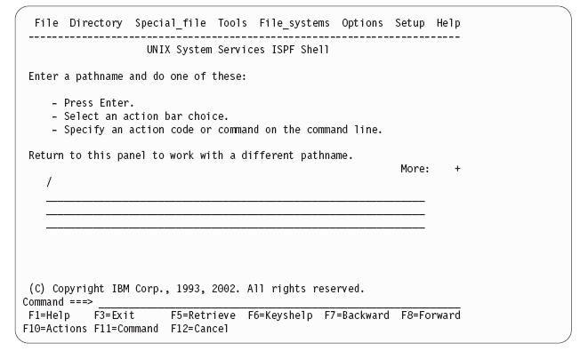
ISHell panel principal

Slide 55
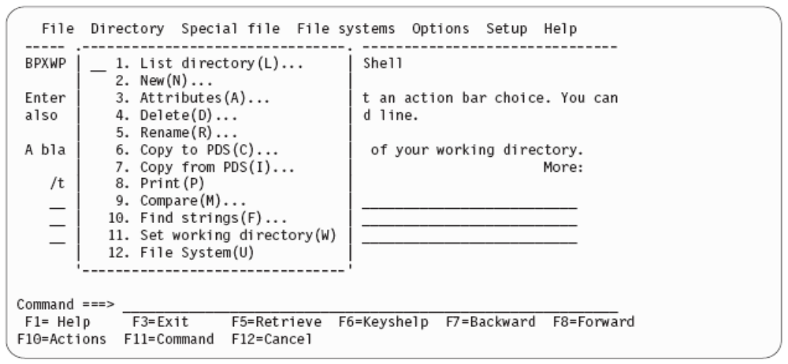
Pull Down Menu Bar - ISH

Slide 56
OMVS command shell session - summary
Puede usar el comando OMVS para invocar el shell z/OS UNIX.
Bajo el shell UNIX, los usuarios pueden:
  Invocar comandos shell o utilitarios que requieren servicios del sistema.
  Escribir shell scripts usando el lenguaje de programación shell.
  Ejecutar shell scripts y programas C-language interactivamente (en foreground), en background, o batch.
Notes:
Los comandos Shell suelen tener opciones (también llamados flags) que usted puede especificar, y que usualmente tiene un argumento, como el nombre del archivo o el directorio. El formato para especificar el comando comienza con un nombre de comando, luego la/s opcion/es, y finalmente el argumento, si lo hubiera.
Por ejemplo, en el siguiente comando:
ls -al /u/rogers
ls es elnombre del comando, y -al son las opciones.
Este commndo lista los archivos y directorios del usuario. Si el ‘pathname’ es un archivo, ls muestra información en el archivo de acuerdo a las opciones requeridas. Si es un directorio, ls muestra información en los archivos y subdirectorios. Usted puede pedir información de un directorio en sí mismo usando la opción -d.
Si usted no especifica ninguna opción, ls muestra sólo los nombres de los archivos. Cuando ls envía la salida a un ‘pipe’ o archivo, graba un nombre por línea; cuando envía la salida a la terminal, usa el formato -C (multi-column).

Slide 57
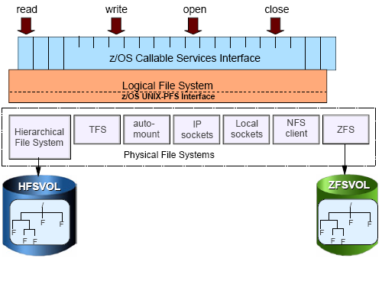
Unix File Systems en z/OS

Slide 58
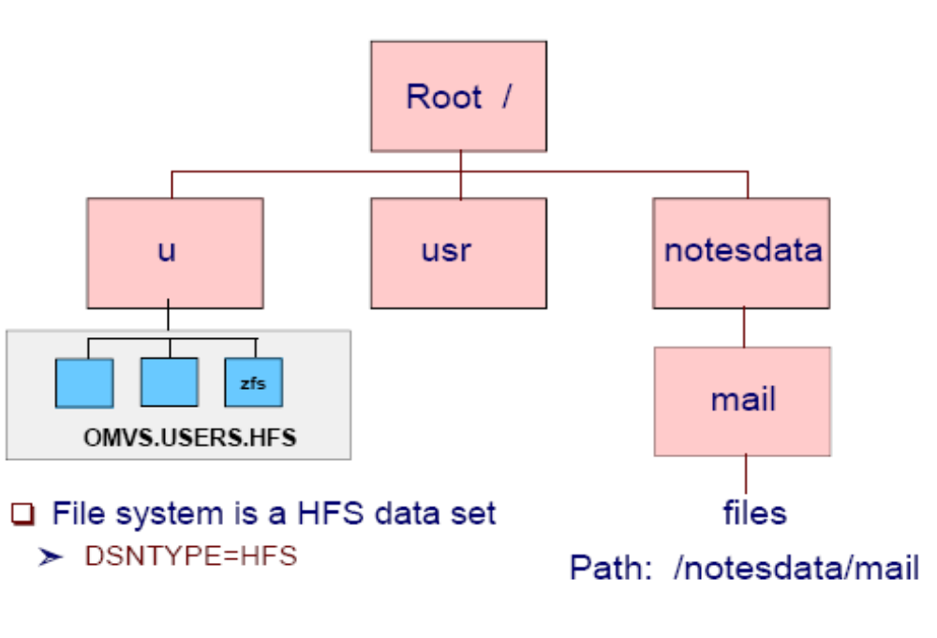
Estructura del Hierarchical File System

Slide 59
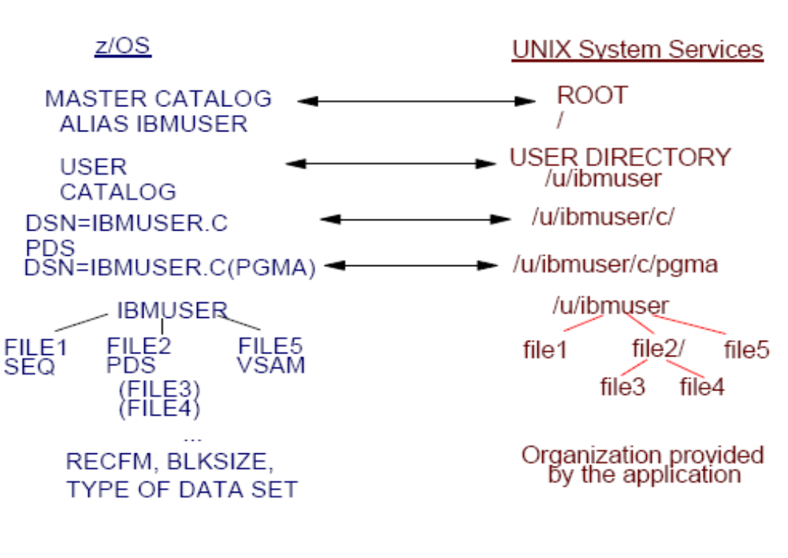
MVS Datasets y Archivos Unix

Slide 60
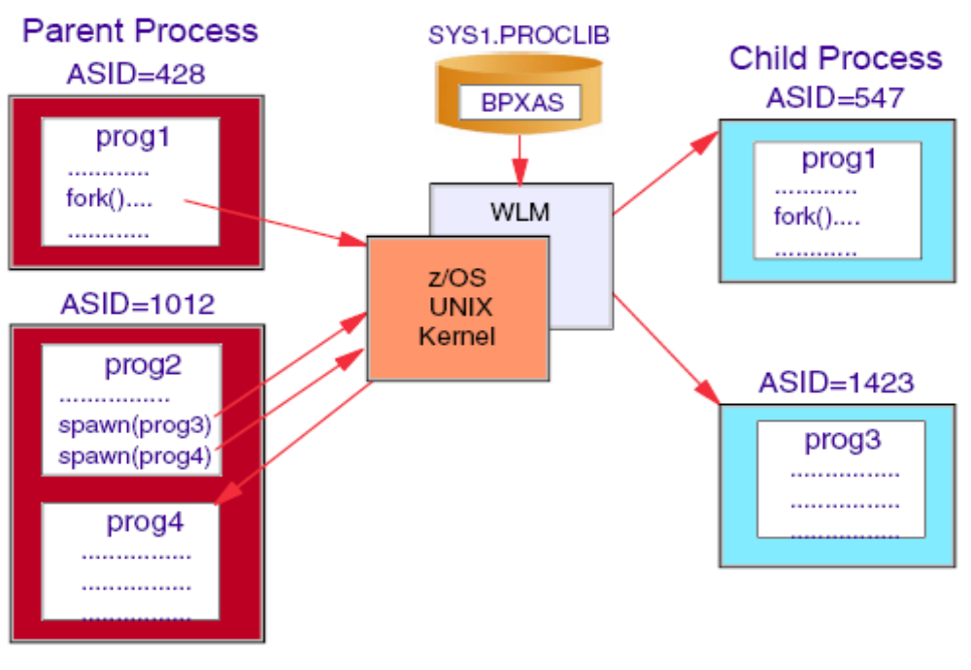
Proceso Unix

Slide 61
Login directo al shell
rlogin
  Cuando el ‘inetd daemon’ está activo, usted puede hacer rlogin al shell desde una workstation. Para ‘log in’, use la sintaxis del comando rlogin (remote log in) que se use en su lugar de trabajo.
telnet
  También usa el ‘inetd daemon’.
  inetd debe estar activo y configurado para reconocer y recibir pedidos telnet entrantes.
Notes:
Hay algunas diferencias entre el soporte de terminales asincrónicas (logon directo al shell) y el soporte de una terminal 3270 (comando OMVS):
There are some differences between the asynchronous terminal support (direct shell login) and the 3270 terminal support (OMVS command):
No puede hacer switch a TSO/E. Sin embargo, puede usar el comando TSO SHELL para ejecutar un comando de TSO/E desde su sesión shell.
No puede usar el editor de ISPF (esto incluye el comando oedit, que invoca al editor ISPF).

Slide 62
Resumen
TSO permite a usuarios el logon a z/OS y usar un set limitado de comandos básicos en modo nativo.
ISPF es una interfaz manejada por menúes para la interacción del usuario con el z/OS.
ISPF provee utilitarios, un editor y aplicaciones ISPF para el usuario. Mediante controles de seguridad se permite al usuario ISPF tener acceso completo a la mayoría de las funciones del z/OS.
TSO ISPF debería verse como una interfaz de administración de sistema y de desarrollo para programación tradicional en z/OS.
El shell z/OS UNIX y utilitarios proveen una interfaz de comandos al ambiente z/OS UNIX. Usted puede acceder al shell ya sea via logon al TSO/E o usando facilidades de conexión remota del TCP/IP (rlogin).
Si usa TSO/E, el comando llamado OMVS crea un shell para usted. Puede trabajar en el ambiente del shell environment hasta que salga o temporariamente cambiando nuevamente al ambiente TSO/E.

